Slide 1
Национална информационна система „Електронно здраве“ (E-Health)
Екип едно

Slide 2
Представяне на екипа
Роли от RUP
Име | Роля
Малвина Макариева | PM, TW
Росен Мартев | Soft. Arch. Dev
Светослав Николов | BA, Data Engineer
Михаил Радков | Dev, Sys. Admin
Симеон Илиев | Des M, Dev, BA ½
Михаил Великов | Test Manager, Test Engineer
Лиляна Маринова | QA, Soft. Req.

Slide 3
Организация на работата
Срещи - вторник, четвъртък и събота
Средна продължителност на срещите - 1 час.
Присъствие на срещите от членовете - 98%
Задачи в Jira (BitBucket)
ограничения;
ограничени справки;
Съхранение на документация - хранилище на Google Drive

Slide 4
Софтуерен план за разработка на системата
Итерация | Начална дата | Крайна дата
Планиране - I1 и Детайлизиране - E1 | 27.09.2014 | 24.10.2014
Детайлизиране - E2 | 20.10.2014 | 01.11.2014
Изграждане - C1 | 02.11.2014 | 22.11.2014
Изграждане - C2 | 24.11.2014 | 20.10.2014
Изграждане - C2 | 22.12.2014 | 16.01.2015
Предаване - T1 | 18.01.2015 | 23.01.2015
Предаване
25.10.2014
08.11.2014
23.11.2014
21.12.2014
17.01.2015
24.01.2015

Slide 5
Списък с рисковете
Риск | Степен на значимост | Стратегия
Член отпада от екипа | Висока | Преразпределение и намаляване на обхвата
Лоша архитектура | Висока | Търсене на помощ от др. архитекти
Дефекти в библиотеки/инструменти | Висока | Разучаване на алтернативни продукти
Липса на опит | Съществена | Обсъждане на бъдещата разработка в екипа
Нестабилна среда | Умерена | Използване на голям набор от облачни услуги
Лошо оформена документация | Несъществена | Ревизирана от екипа на всяка итерация

Slide 6
Михаил Радков
Роли:
Системен администратор
Разработчик

Slide 7
Визия
Бизнес приложение
Заинтересовани страни и потребители
Среда за употреба
Общи изисквания

Slide 8
Конвенции за писане на код
Java Sun конвенции за програмен код
http://sideeffect.kr/popularconvention
Конвенции за commit коментари
http://whatthecommit.com/

Slide 9
Инструменти
Enterprise Architect
MS Office
Git & Issue system - BitBucket
Java & Eclipse
WildFly 8.1
Maven & Jenkins CI
PostgreSQL
SonarQube

Slide 10
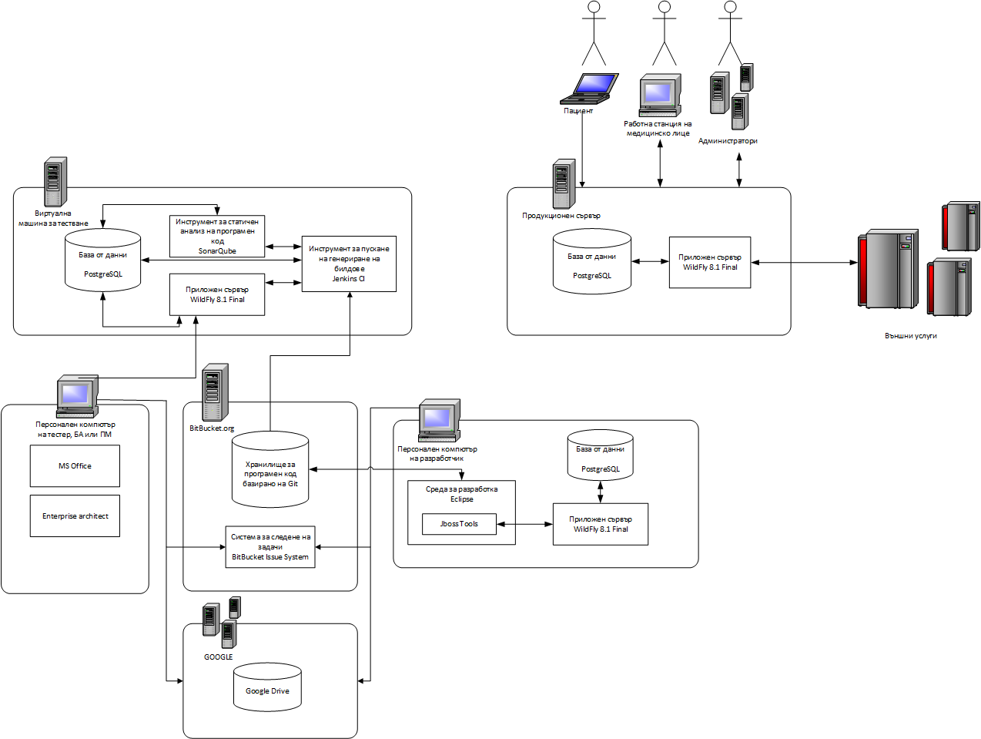
Инфраструктурен модел

Slide 11
Лиляна Маринова
Роли:
Отговорник по качеството;
Отговорник по изискванията.

Slide 12
План за управление на качеството
Роли, отговорни за осигуряване на качеството:
Project Manager;
Test Manager;
Quality Manager;
Tester;

Slide 13
Задачи и отговорности
Външни одити;
Вътрешни одити;
Интервюта:
за извършената работа;
за извършените тестове.

Slide 14
Метрики
Общ брой намерени грешки:
разрешени;
неразрешени;
Реализирани функционалности;
Програмирани Use Case;
Общ брой тестови случаи - броя изпълнени тестови случаи и броя оставащи да се изпълнят;

Slide 15
Метрики
Общото време отнело за разработка на проекта:
предвиденото време в човекочаса;
реално изпълненото време в човекочаса.

Slide 16
Спецификация на софтуерните изисквания
Функционални:
Преглед на картон;
Получаване на данни;
Електронен здравен картон;
Преглед на регистри;
Извършване на справки;
Помощно меню;
Вход в системата;
Профили в системата.

Slide 17
Спецификация на софтуерните изисквания
Нефункционални:
Работа с браузъри:
Mozilla Firefox версия 9.0 и нагоре;
Google Chrome версия 15.0 и нагоре;
Opera версия 10.50 и нагоре;
Internet Explorer версия 8.0 и нагоре;
Работа на системата - 24/7/365;
Дейта център;

Slide 18
Подсигуряване на интернет достъпа - 5 доставчика;
Продължителност на сесия на потребителите:
20 минути неактивност;
1 час;
Поддръжка на 1 500 000 потребителя едновременно;
Всекидневно архивиране на данните;
Възстановяване на системата при загуба на електричество.

Slide 19
Светослав Николов

Slide 20
Роли и отговорности
•Бизнес анализатор
• Разработка на Бизнес модела;
• Разработка на диаграми за бизнес процесите;

Slide 21
Бизнес процеси в E-Health
Вход в системата
Неменклатурни данни
Данни от специфични системи
Корекция на данни
Издаване на УИК и парола
Помощ
Справки

Slide 22
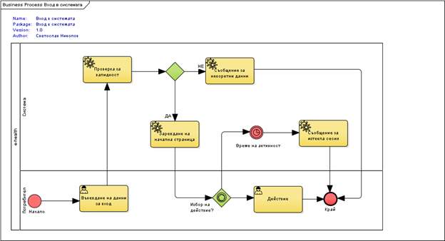
Вход в системата

Slide 23
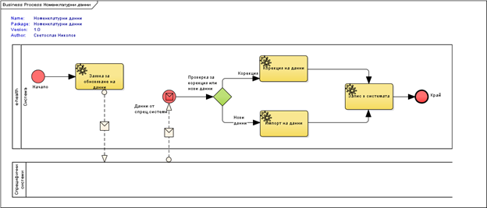
Номенклатурни данни

Slide 24
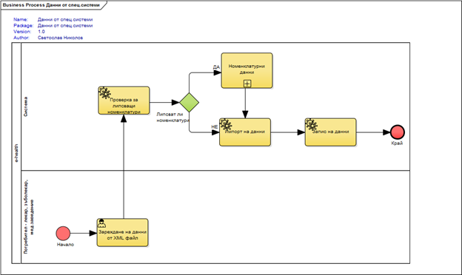
Данни от специфични системи

Slide 25
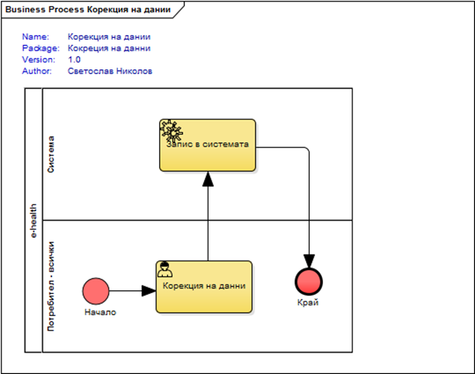
Корекция на данни

Slide 26
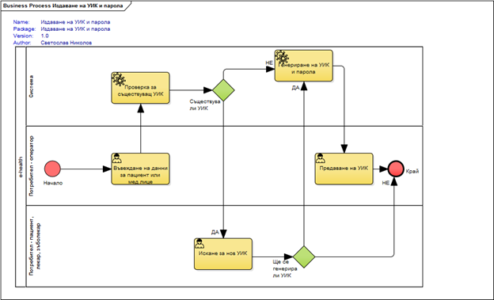
Издаване на УИК и парола

Slide 27
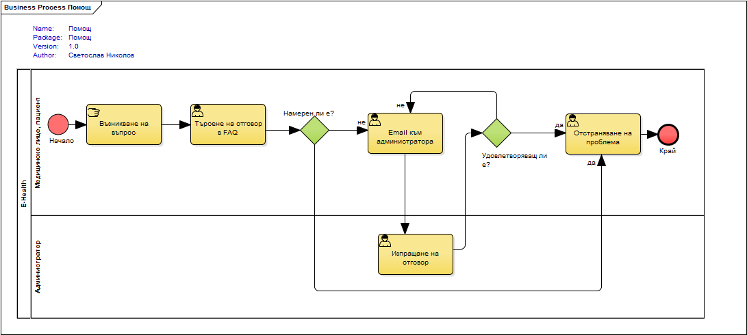
Помощ

Slide 28
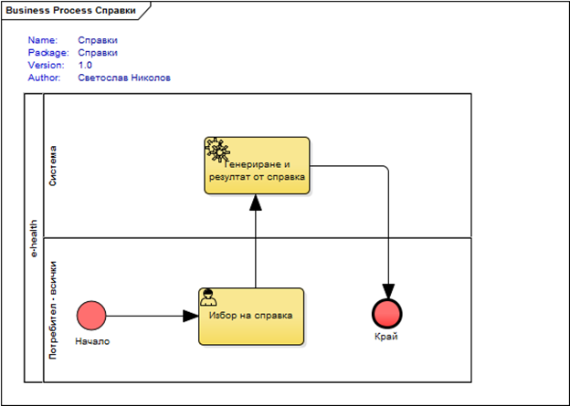
Справки

